Slide 1
МИНИСТЕРСТВО РОССИЙСКОЙ ФЕДЕРАЦИИ
ПО ДЕЛАМ ГРАЖДАНСКОЙ ОБОРОНЫ, ЧРЕЗВЫЧАЙНЫМСИТУАЦИЯМ И ЛИКВИДАЦИИ ПОСЛЕДСТВИЙ СТИХИЙНЫХ БЕДСТВИЙ
Академия гражданской защиты
Разработка информационной системы прогнозирования природных лесных пожаров
Разработчики: Белоусов Р.Л.
Дрожжин Н.А.
Костенчук М.И.
г. Химки – 2014

Slide 2
Поиск ассоциативных правил для оценки количества лесных пожаров в модели ANFIS
Костенчук Михаил Ильич

Slide 3
Актуальность
Ущерб от лесных пожаров в 2013 году составил порядка 20 млрд рублей.

Slide 4
Цель работы
Поиск ассоциативных связей и построение продукционных правил оценки количества лесных пожаров
Задача
Реализация алгоритма Apriori.

Slide 5
Исходные данные
Дата | T,° | ΔT₂,° | ΔT₃,° | V,% | ΔV₂,% | ΔV₃,% | … | F
01.04.12-08.04.12 | 5 | 3 | 5 | 65 | 10 | 18 | … | 22
09.04.12- 16.04.12 | 10 | 5 | 7 | 70 | 5 | 29 | … | 17
… | … | … | … | … | … | … | … | …
21.06.13- 28.06.13 | 15 | 8 | 9 | 80 | -6 | -13 | … | 0
T | – Температура в градусах Цельсия.
ΔT₂ | – Изменение температуры за 2 недели.
ΔT₃ | – Изменение температуры за 3 недели.
V | – Влажность воздуха в процентах.
ΔV₂ | – Изменение влажности за 2 недели.
ΔV₃ | – Изменение влажности за 3 недели.
…
F | – Количество пожаров.

Slide 6
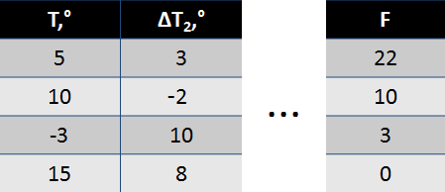
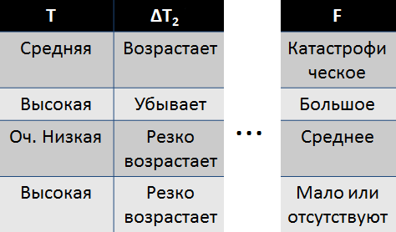
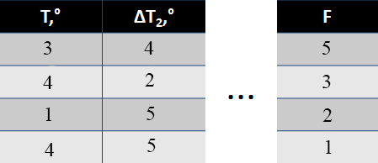
Предобработка входных данных.
Представление количественных характеристик в качественном виде.

Slide 7
Основная задача
Построение ассоциативных правил на основе имеющейся статистики
Если A, то B
A – предпосылка
B – результат
Если (Температура высокая)
и
(Влажность низкая)
и
…,
Если (Температура низкая)
и
(Влажность низкая)
и
…,
То
(Количество пожаров высокое)
То
(Количество пожаров среднее)

Slide 8
Поиск ассоциативных правил
Алгоритм Apriori
Для нахождения ассоциативных правил используется алгоритм Apriori.
Плюсы:
Свойство антимонотонности существенно уменьшает время работы программы.
Простота реализации.

Slide 9
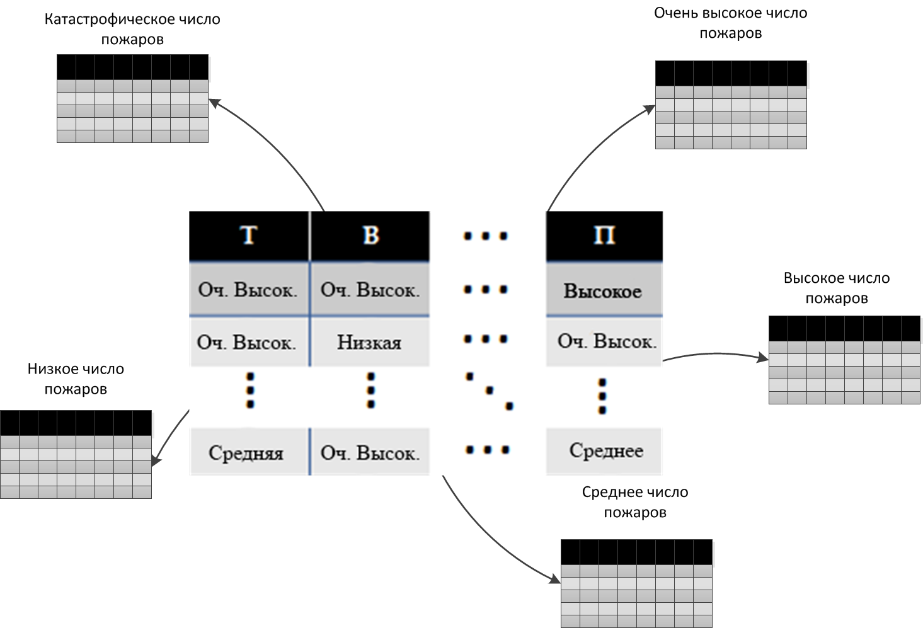
Поиск ассоциативных правил
Алгоритм Apriori
Этап 1. Разбиение на таблицы в зависимости от количества пожаров.

Slide 10
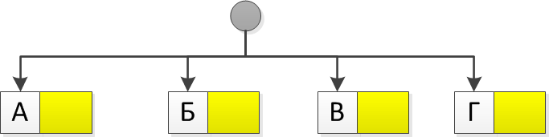
Поиск ассоциативных правил
Алгоритм Apriori
Этап 2. Построение дерева частых наборов
Высокое число пожаров
А | Б | В | Г
0 | 0 | 1 | 1
1 | 0 | 0 | 1
1 | 1 | 1 | 1
0 | 0 | 0 | 1
0 | 0 | 1 | 1
0 | 0 | 1 | 0
1 | 0 | 1 | 0
0 | 0 | 0 | 1
0 | 0 | 1 | 1
0 | 1 | 0 | 0
Показатели характеристик при высоком количестве пожаров.
Значение минимальной поддержки наборов равно 0.15(15%).

Slide 11
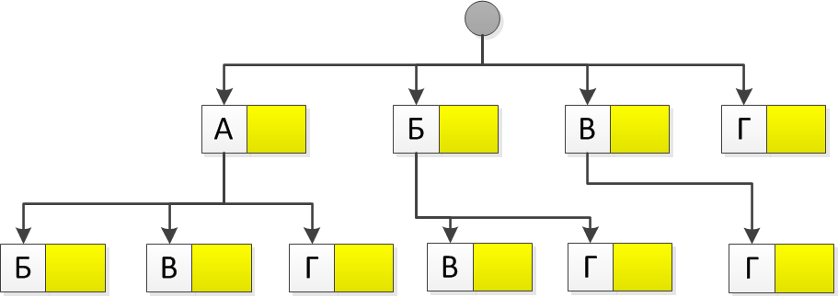
Поиск ассоциативных правил
Алгоритм Apriori
Этап 2. Построение дерева частых наборов
Высокое число пожаров
А | Б | В | Г
0 | 0 | 1 | 1
1 | 0 | 0 | 1
1 | 1 | 1 | 1
0 | 0 | 0 | 1
0 | 0 | 1 | 1
0 | 0 | 1 | 0
1 | 0 | 1 | 0
0 | 0 | 0 | 1
0 | 0 | 1 | 1
0 | 1 | 0 | 0
Показатели характеристик при высоком количестве пожаров.
Значение минимальной поддержки наборов равно 0.15(15%).

Slide 12
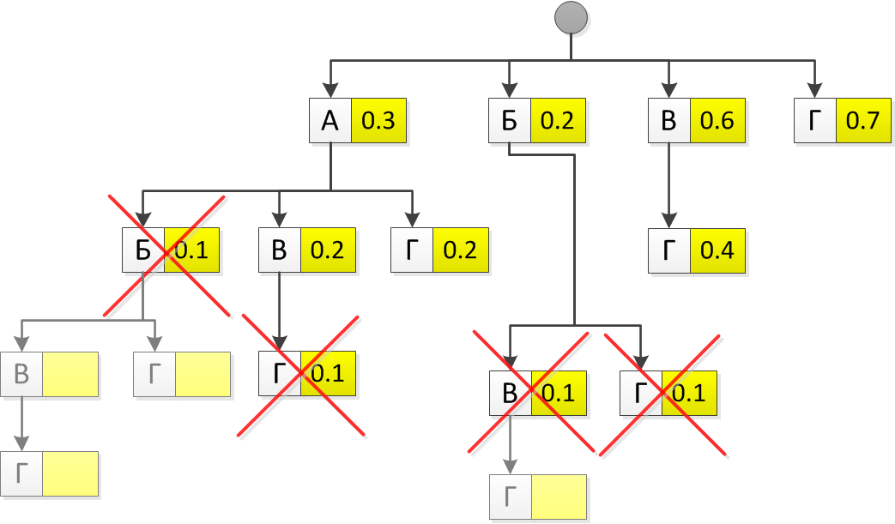
Поиск ассоциативных правил
Алгоритм Apriori
Этап 2. Построение дерева частых наборов
Высокое число пожаров
А | Б | В | Г
0 | 0 | 1 | 1
1 | 0 | 0 | 1
1 | 1 | 1 | 1
0 | 0 | 0 | 1
0 | 0 | 1 | 1
0 | 0 | 1 | 0
1 | 0 | 1 | 0
0 | 0 | 0 | 1
0 | 0 | 1 | 1
0 | 1 | 0 | 0
Показатели характеристик при высоком количестве пожаров.
Значение минимальной поддержки наборов равно 0.15(15%).

Slide 13
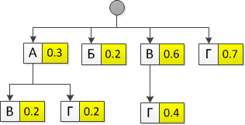
Поиск ассоциативных правил
Алгоритм Apriori
Этап 3. Обход дерева и нахождение часто встречающихся наборов.
 | Предпосылка |  | Результат, число пожаров | Поддержка
Если | А и В, | то | Высокое | 20.0%
Если | А и Г, | то | Высокое | 20.0%
Если | В и Г, | то | Высокое | 40.0%
Если | А, | то | Высокое | 30.0%
Если | Б, | то | Высокое | 20.0%
Если | В, | то | Высокое | 60.0%
Если | Г, | то | Высокое | 70.0%

Slide 14
Поиск ассоциативных правил
Алгоритм Apriori
В результате апробации программы получены правила:
 | Предпосылка |  | Результат | Поддержка
Если | Осадков очень мало и Влажность очень низкая, | то | Количество пожаров очень высокое | 85.7%
Если | Влажность очень низкая и Скорость ветра средняя, | то | Количество пожаров высокое | 40.0%
Если | Температура средняя и Температура за 3 недели не изменяется, | то | Количество пожаров среднее | 50.0%
Если | Скорость ветра очень низкая и Температура очень высокая, | то | Количество пожаров низкое | 29.1%
Если | Скорость ветра очень низкая и Температура очень высокая и Влажность очень высокая и Температура за 3 недели не изменяется и Влажность растёт, | то | Количество пожаров низкое | 5.1%

Slide 15
Поиск ассоциативных правил для оценки количества лесных пожаров в модели ANFIS
Костенчук Михаил Ильич

Slide 16
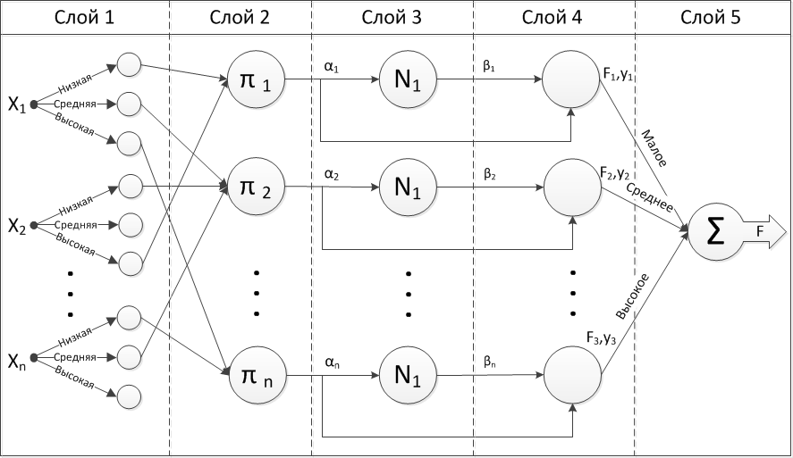
Общий алгоритм работы программы
III. Работа нейронной продукционной сети

